Slide 1
Fortæl din livshistorie så andre lytter
Med journalist liv mygind

Slide 2
Vores livshistorie er vigtig for os, fordi den forbinder vores nutid med vores fortid og peger ud i vores fremtid.

Slide 3
Livshistorier i mange varianter
Messenger – to søskende skriver til hinanden
Tingenes tale
Lyd, skrift, video
Tegnefilm – Pixar – Carl og Ellie
https://www.youtube.com/watch?v=F2bk_9T482g#action=share

Slide 4
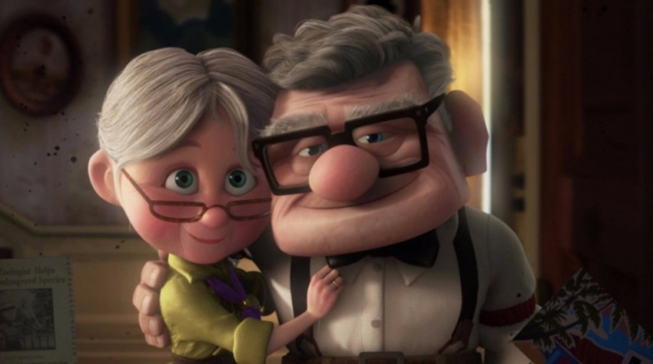
Show it – don’t tell it
18 helt specifikke øjeblikke i Carl og Ellies liv
Et konkret eksempel er bedre end 1.000 ord
Vendepunkter – hvor livet går fra en fase til en anden
Spørgsmål 2 & 2
Hvad var det første vendepunkt i dit liv?
Kan du huske det øjeblik, hvor forandringen indtraf?

Slide 5
Scener folk ofte kan huske
Den dag jeg fik mit ar …
Mit livs største fysiske smerte …
Min første skoledag …
Mit første kys …
Første rejse …
Første koncert …
Den dag bilen punkterede …
Den dag var jeg virkelig bange …
Notes:
Spørg: Hvem har et ar på huden, som I kan huske, hvordan I fik? Hvor mange kan huske deres første kys?

Slide 6
Tak fordi du ville høre om Livshistorier
Du kan lytte til eksempler på livshistorier på min hjemmeside
Livshistorier.net

